Slide 2
核心策略

Slide 3


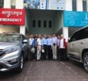
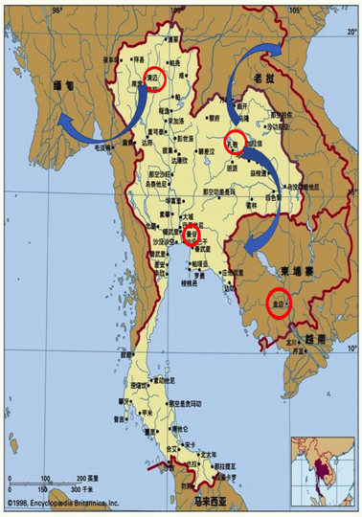

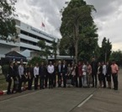
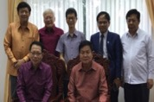
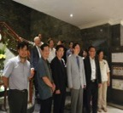
半島以泰國為主
結合醫療服務、人才培訓、資通訊科技、醫務管理和物流提供完整建立台灣經驗在曼谷
於清邁、孔敬，及柬埔寨金邊，建立以台灣經驗為基礎的境外國際醫療聯合服務及人才培訓中心
以集團之跨領域力量打造台灣品牌，前進東南亞

Slide 4


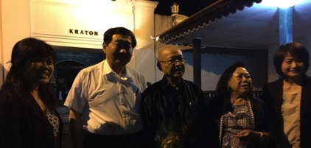
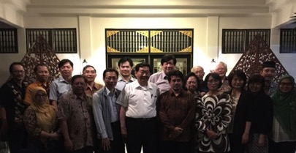
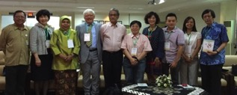



群島以印尼為主
結合台灣大學聯盟提供印尼完整的人才培訓與衛生事業發展方案

Slide 5
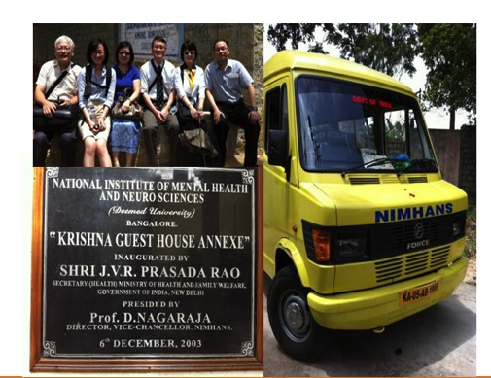



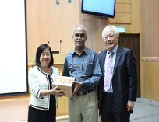
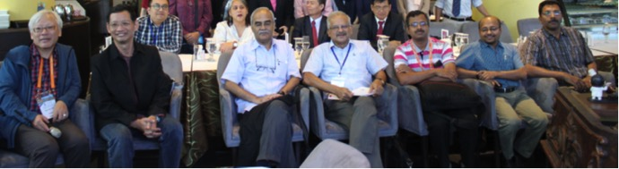
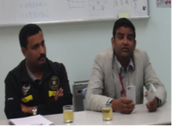
獨立經營印度

Slide 6

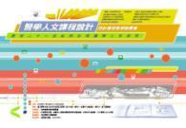



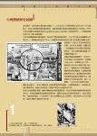












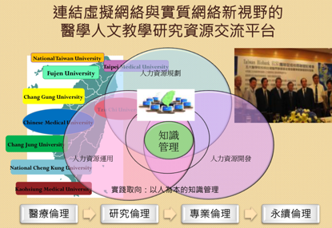
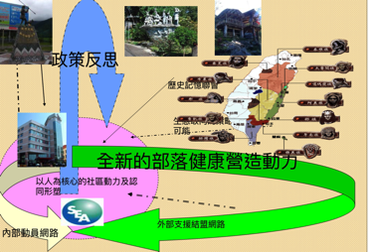
醫學人文課程設計研討會暨教學觀摩會
社區營造
社區導向的醫學人文課程
SARS
口述歷史
九二一集集震災
Taiwan Biobank
生醫研究倫理與社會福利辦公室
社區化長照與新故鄉計畫
台灣生命倫理學會
台灣原住民醫學學會
出 版
部落自治與健康營造

Slide 7
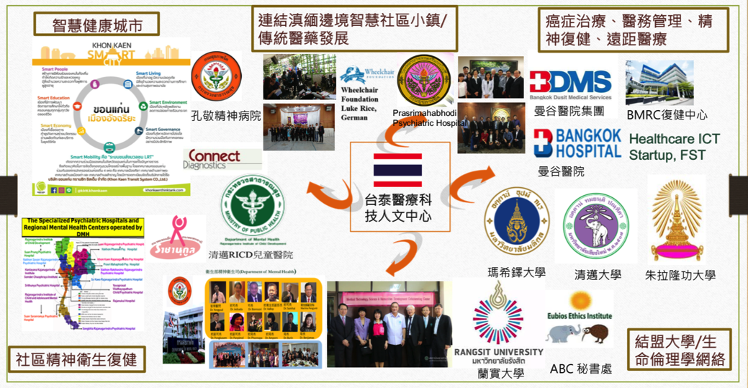

於泰國建立合作中心成為產官學聯繫平台持續擴大網絡

Slide 8
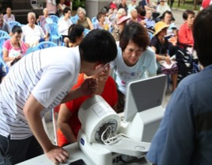
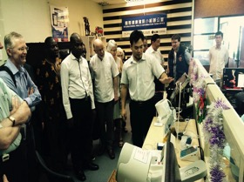
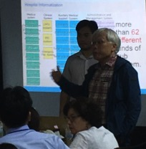

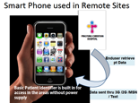

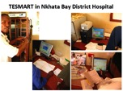
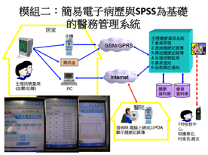
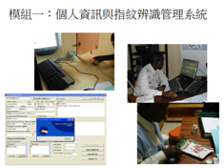
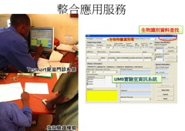
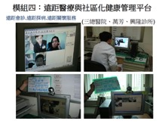
由
醫
院
到
社
區
、
都
市
到
偏
鄉
、
醫
療
到
長
照
1
完
整
的
雲
端
方
案
。
humans are more relational, ‘gift-exchanging animals’ who are naturally disposed to cooperate for mutual benefit.
Modern economics assumes that human beings are fundamentally self-interested.
VS
ADRIAN PABST 20 July 2012

Slide 9
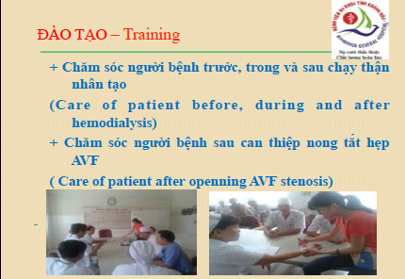
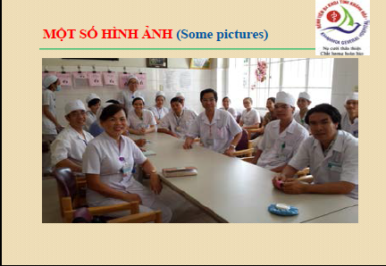

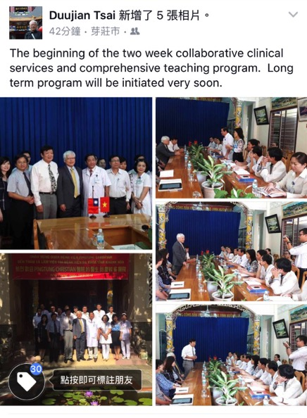
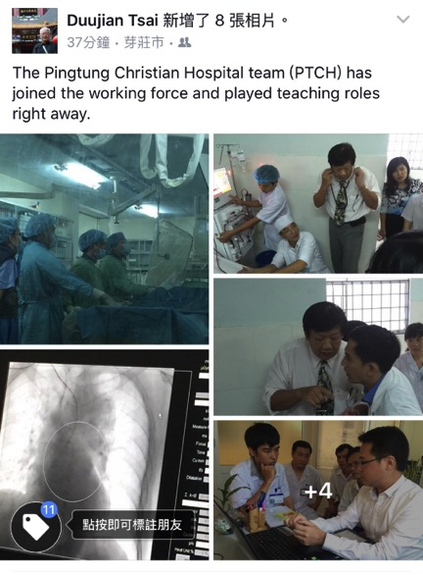
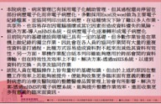

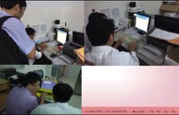
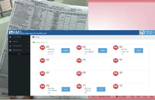
結
合
臨
床
、
醫
管
、
資
訊
完
整
的
臨
床
協
作
方
案

Slide 10
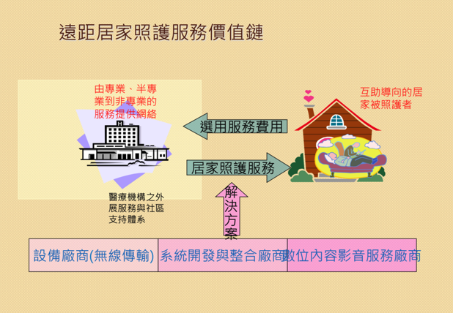
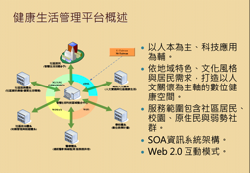
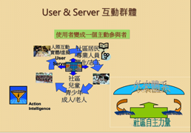
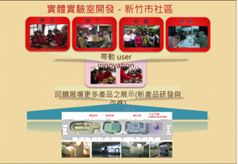
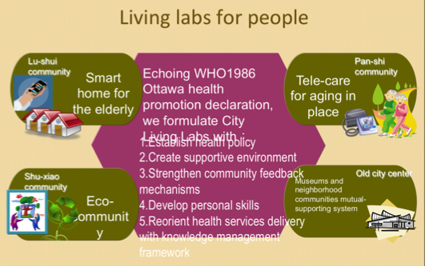
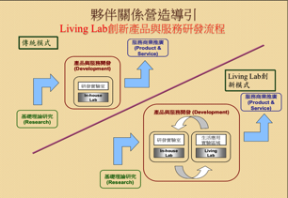

Slide 11
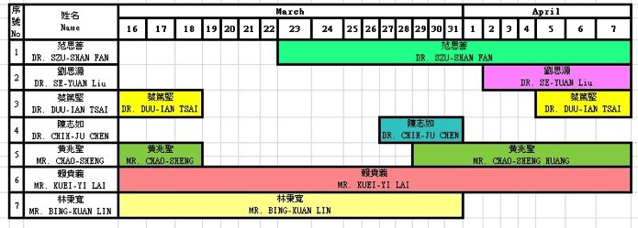
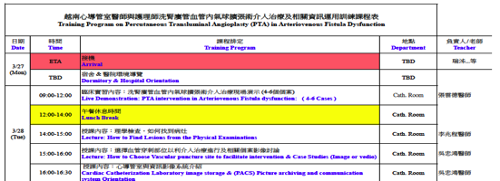




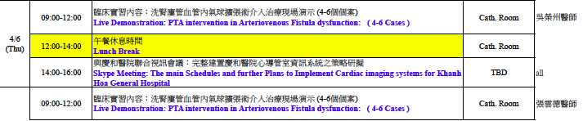
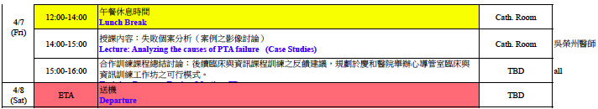
Main Tasks
Personnel take rounded rotated intensive training programs in Taiwan and Overseas
完整的境外聯合門診與多元教學工作坊規劃
South Vietnam—Nha Trang
★Psychiatric Hospital in Khanh Hoa Province
★Khanh Hoa Province General Hospital
Central Vietnam—Da Nang
★DaNang Psychiatric Hospital
★Central Vietnam Psychiatric Hospital collaborative platform and establishing information system

Slide 12
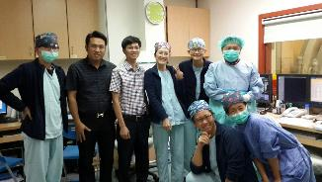

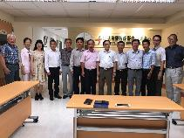
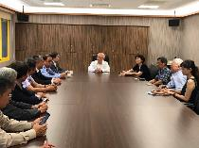
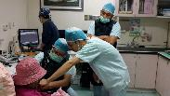
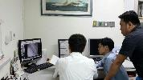
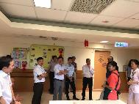
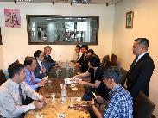



Khanh Hoa General Hospital from Vietnam visited our hospital to study the establishment and operating model at Cardiac Catheterization Information system
Vietnam representative group visited our hospital for cooperation on medical and long-term care integrated applied model
Le Tan Phung
(Vice Superintendent of Khanh Hoa Health Department)
Vo Binh Tan
(Vice Superintendent of Khanh Hoa Department of Labors, Invalids and Social Affairs)
Dang Duy Thanh
(Superintendent of Khanh Hoa Psychiatric Hospital)
Nguyen Hong Quang
(Superintendent of Cam Ranh Regional General Hospital)
Tran Ngoc Thanh
(Director of Human Resources of Khanh Hoa Health Department)
Nguyen Ky Quang
(Psychiatrist, Khanh Hoa Psychiatric Hospital)
Ngo Nhut Tan
(Director of the 4th Polyclinic of Nha Trang city)
Nguyen Trong Vu
(Occupational therapy staff of Khanh Hoa Psychiatric Hospital)
Nguyen The Phuong
(Doctor of Khanh Hoa General Hospital)
Nguyen Huu Huy
(Nurse of Khanh Hoa General Hospital)

Slide 13













Phase I
Outpatient, hospitalization, cardiovascular center(Cardiac Catheterization Information System), Hemodialysis center (smart hemodialysis), spine surgery, genetic testing center (Part I), Cancer center (Part II)
Phase II
Genetic testing center (Part II), Cancer center (Part II), Community development center, orthopaedy, stroke center, sleep center
Phase III
Clinical testing center, urological center, dementia center, long term care center

Slide 14














Slide 15













關鍵技術：智慧健康生活實驗室

Slide 16












科技產品確認
特殊場域開發模式
直接導入社區模式
1. 成熟、試用產品挑選
2. 成熟產品複製進程確認
3. 回饋項目擬定
具特定合作(開發)廠商
具特定服務模式
獨立開發(研發)
具核心決定權限
社區共識/溝通會議
代表產品
代表產品
1. 社區領袖/幹部共識凝聚
2. 使用過程記錄方式擬定
科技導入社區
iHeart自主健康管理平台
居家生活互動溝通平台
1. 產品使用說明與示範
2. 回饋機制說明
3. 使用過程記錄方式說明
開發其他社群合作模式
強化既有(廠商)網絡
定義合適社區據點
研擬導入模式
反饋機制驗證

Slide 17







Slide 18

發展連結健康城市與生態都市規劃之資訊平台與倫理治理委員會
政府統計數據
資料來源
平台功能
意見提供
環境資料庫
過去研究成果
生活資料庫
計畫調查資料
健康指標資料庫庫
監 測
社區
互動式資訊平台
查 詢
回饋
其他
意見
資訊
提供
審核
涉及之資料類型
高標準
資料
申請
研究本質
中標準
資料申請者所屬群體
低標準

Slide 19





Slide 20





Slide 21






Slide 22








Slide 23
環境共生的城市規劃
概念
W
生態都市
花園城市
環境共生
天人合一
E
est
ast
方針
復育與再生計畫
適度破壞水泥
復育生態環境
實踐
綠建築
科技融合、文化反思、再造文明
智慧生活城市

Slide 24
產品規劃策略溝通
3
醫院HIS
2
護理
診所HIS
住院
3
掛號
行政
機構管理系統
社區健康
手術
門診
醫保
藥/材
入住
生理量測
檢驗含PACS
其他
服務單位
評估
個案/家屬
志工/社工
個管
服務
護理
健康諮詢
訪視/家庭
人力
排班
庫存
RESTful / TLS
行政財務核銷
服務記錄
評鑑管理
評鑑
課程管理
交換通道
DApp
DApp
DApp
1
歸人記錄
電子病歷
照顧記錄
紅字代表產品順序
FHIR標準
Ethereum (智能合約)

Slide 25
規劃方向
符合現況
去中心化設計
國際標準化
產品化順序
與現行國內從事醫療、長照、社區健康照顧組織相符合，也符合國內資訊系統產品發展之現況。
團隊不從事第一線服務，採用去中心化的個人資訊保存，以個人為服務中心，降低服務單位異動，影響資料完整性。
以FHIR做為整體EHR設計之標準，參考其架構、格式及介接技術標準。設定一系統發展原則及內容。
推動之順序，以資源是否到位，及推動難易度做為推動順序。

Slide 26

細部規劃-社區健康照顧平台(一)
社區一站式服務體系

Slide 27

細部規劃-社區健康照顧平台(二)

Slide 28
執行團隊-團隊分工
+
+
=
產品提供者
整合測試者
服務推廣者
完整服務
具共通發展理念
提供現有產品
願意修正產品部分內容，以符合市場需求
具備維護資源
整體規劃
建立營運與推廣流程
建立核心架構
建立地方資訊維運團隊
建立研發與整合中心
提供場域、服務人力進行產品試辦單位
行銷與推廣
辦理教育訓練
提供產品修正意見
提供整體的解決方案，
包含
服務模式導入
人員教育訓練
資訊系統輔助
長期維運資源

Slide 29
執行團隊-資訊團隊分工
(例) 金邊
研發團隊
地方技術諮詢
地方客製化調整
蒐集在地需求
溝通產品發展
地方研發
協助試辦運行
產品功能發展
產品維護
產品一
台灣研發
產品規劃
測試、推廣安排
核心功能研發
- 電子病歷
- 介接模組
協助試辦運行
產品功能發展
產品維護
產品二

Slide 30
Success cases with Medical management and IT Solution
Hospital Accreditation and survey
湖南旺旺醫院
Healthcare quality and patient safety
安徽合肥丹鳳朝陽婦產醫院
Operation management and process improvement
河南平頂山醫院健診部
湖南旺旺醫院
烏海市婦幼保健院
北京嫣然天使兒童醫院
北京麥瑞骨科醫院
台大醫院
義大醫院
彰濱秀傳醫院
東莞市台心醫院
深圳市龍崗中心醫院
山東青島市人民醫院
邯鄲市中心醫院
Hospital and LTC Park planning
北京嫣然天使兒童醫院
攀枝花市臺灣敏盛照護中心
天津市卓達護理中心
齊齊哈爾第一醫院
Medical Staff training
北京、貴州、湖南福建、青島醫護人員
湖南旺旺後勤人員
科威特/新加坡/韓國/馬/日本/ 臺灣減重手術醫師
內蒙古院長醫管班
屏東國仁醫院
北京京都兒童醫院
北京健邦集团旗下妇产医院
Standardization/
IT system
澳門鏡湖醫院
澳門科大醫院
台中中山醫學大學附設醫院
山西太原山大二院健檢中心
新世纪医疗
德达医疗
美华妇儿

Slide 31

Case-Nursing home
透過行動量測裝置及行動照護表單，結合照護管理資訊化系統， 強化SOP提升居家護理及居家服務品質，同時提升人力效率。
大林慈濟

Slide 32
Case-Home care solution
透過行動量測裝置及行動照護表單，結合照護管理資訊化系統， 強化SOP提升居家護理及居家服務品質，同時提升人力效率。
大林慈濟

Slide 33













Case-Government home care plan
(including government data exchange)
Health+
健康管理APP
Health+
照護管理介面
(健康守門人)
Health+
社區公共型量測組
Health+ Healthcare Platform
(照護雲)
Network
Health+ Platform (健康雲)
下階段串接資料
花蓮慈院
專案相關系統
Health+ 行動照護包
Health+ 居家個人型
血壓/血壓二合一裝置

Slide 34

完整的醫院資訊管理系統

Slide 35

Patient-centered process

Slide 36

Flexible medical package
套餐打包销售，是一个非常有效的经营手段。
套餐服务体系涉及套餐销售、身份注册、后付费流程、医嘱流程等各种业务流程的操作。
客户业务流程中积累的经验，将套餐管理成功融入到软件产品中，让套餐服务体系成为医院应对市场竞争和增强客户粘性的有力工具。

Slide 37

Discount management

Slide 38

Support commercial insurance
支持使用商业保险或国际保险的患者在系统流程中的身份审核、授权、直赔结算、多阶段支付等各种流程。

Slide 39

One-stop electronic medical record workstation
电子病历系统与LIS、PACS系统和手术麻醉、ICU等专业系统实现了完整的信息集成，院内信息共享。

Slide 40

Twin engine with the quality of medical procedures

Slide 41

Manage chain hospitals or clinics
只需要建立一个数据中心后，各家子医院在具备相应的互联网条件后，就能够使用HIS软件平台。并且既能实现集团下属机构的全面信息共享

Slide 42

extend to family and long-term care institution

Slide 43
Multi-level cost management
Hospital Cost
Depar. Direct Cost
科室間接成本
Med. Service Cost
Drug Cost
Pt. Number Cost
Ever Bed Cose
Medical material Cost
醫療服務項目成本
Depar. Totol Cost
醫療服務項目成本
可利用 成本模块进行成本分摊，并进行各个维度的成本分析展示
科室總成本

Slide 44
HIMSS EMRAM之醫院評價流程
  EMRAM 亞洲地區的評鑑項目： 將“Closed Loop Medication Administration”從第 5級移到第6級，”Full Radiology PACS” 從第6級移到第5級。
Stage 7
Complete EMR; CCD transactions to share data; Data
warehousing; Data continuity with ED, ambulatory, OP
Stage 6
Physician documentation (structured templates), full
CDSS (variance & compliance), full R-PACS
Stage 5
Closed loop medication administration
Stage 4
CPOE, Clinical Decision Support (clinical protocols)
Stage 3
Nursing/clinical documentation (flow sheets), CDSS
(error checking), PACS available outside Radiology
Stage 2
CDR, Controlled Medical Vocabulary,
CDS, may have Document Imaging; HIE capable
Stage 1
Ancillaries – Laboratory, Radiology, Pharmacy – All Installed
Stage 0
All Three Ancillaries Not Installed

Slide 45



















Health + Solution
應用資通訊協助健康管理及照護
Health 健康+ 照護站/照護包
政府健康站
醫院健康站
社區關懷據點
藥局健康站
企業健康站
**長照機構
(護理之家)
Health健康+ APP
強化家人關懷功能
健康雲/平台
健康照護服務
醫院/ 診所/ 長照機構(護理之家)/ 藥局服務嫁接
照護雲/照護平台
**長照機構住民系統
(依需求)
個人照護產品
醫材/穿戴式產品整合
API
3G血壓機(個人)
3G血糖機(個人) (TFDA送審中)
3G二合一血壓血糖機(個人)
藍芽體脂體重計
藍芽耳溫槍
Misfit watch

Slide 46


Physiological measurement automation
導入前 (手抄紀錄)
導入後 (電子表單自動產生)
手抄浪費紀錄時間，且易有抄寫 筆誤問題，影響病人安全
資療照護未統整及資訊完整化
影響評鑑
無限掃描省時技術，減少三讀五對時間
資料自動上傳，避免人工轉謄可能之錯誤
完善整合同步醫療資訊
評鑑與JCI更加完善齊全

Slide 47





血壓量測管理APP
量測資料可即時上傳、查看
最新量測數值
歷史資料圖形化呈現
接收個管人員關懷資訊
吸收衛教資訊
綁定量測與運動裝置

Slide 48

管理介面-以督導為例

Slide 49



人口老化的世界趨勢與台灣的策略
 | 2001年12月 | 2018年
65歲以上人口 | 8.79% | 19.7%
扶養比 | 8:1 | 3:1
健康專業與社區支持
社區老人有尊嚴的生活活動能力
人性化
「在地老化」
理想社區
社區互助支持體系
民眾社區意識
社區化長期照護體系

Slide 50


口述歷史
主要的方法
語言（第一步：內在）
（社會常模、文化價值）
歷史
社會
機構
家庭
個人
自我認同
不完整
不完整
知識
敘事
故事
了解
情感
故事
語言（第二步：外在）
（語言的延伸，新的意義和價值）
情緒
完整
刺激
知覺
從當事人出發

Slide 51

我們依據社區已有的能力與需求脈絡，思考合作方案並導入我們相關的資訊通信科技運用概念與產品，落實「使用者創新（users’ innovation）」的概念。根據社區發展的脈絡不同、需求不同與能力不同，導入不同的合作方案，這也呼應晚近生醫研究倫理發展期代促進資訊分享與公平的智財保障的目標。

Slide 52








E-Health Platform for Living lab
Service Team(B)
Community(B)
Users(C)
金流(設備費、服務費)
Autonomous
Community Cloud
System Cloud
Call Center in SECOM
Jin-yue Community
Development
Association
異常通報
Home care
生理量測
1.Data integration system
2.Health Care Platform
Secom
Mang. Center
Leader
Voluntaries
Research
Team
&
Profes
sional
residents
Community
使用者/親友 照護紀錄查詢、回饋報表
Case flow
Care delivery
Information flow
In patient flow
St. Mary Hospital, Loudong

Slide 53












Slide 54

個人健康資訊(ePHR)應用整體構想
飲食紀錄
運動紀錄
血壓血糖等紀錄
其他
健康知識入口網
健康管理諮詢服務
健檢中心
健檢中心
健康管理門診
民眾
醫院
健康管理諮詢服務
醫院
交換平台
健康管理機構
健康管理機構
交換平台
交換平台
協助健康管理
養護機構
Data Bank
養護機構
Notes:
以民眾為中心
左邊是說民眾拿著存有PHR之媒體載具(隨身碟或光碟片)到健檢中心檢查或者到醫院就醫,結束後再把資料存回
右邊是說資料存回後可進行個人之健康管理(可透過健檢中心、健康管理機構之健康管理諮詢服務，醫院之健康管理門診或由養護機構協助健康管理)
除了媒體之外可透過網路個人健康資訊儲存空間如個人健康Data Bank來存取個人之PHR
PHR除了病歷資料以外還包括了個人之飲食紀錄、運動紀錄等資料（此部分由個人自行提供）
由於用光碟儲存資料無法整合,所以有透過網路個人健康資訊儲存空間如個人健康Data Bank或ISP

Slide 55



與高登智慧科技合作生活實驗室
配合高登智慧科技簽署合作備忘錄
健康亞洲負責盤點高登公司所有技術和產品，搭配臨床需求，發展多元化的計費服務方案和模式
健康亞洲負責連結醫療資訊管理系統（HIS)針對病患和亞健康人需求，以昊霖等診所為基地，拓展服務方案
一年內擴展四十家國內健康促進診所和醫院
共同以各設備的個別客置化方案，結合高雄市大同醫院，建立忠勤里社區營造智慧生活實驗室，並由方荷生里長完成一年百個社區進駐計劃。
共同打造金岳部落生活實驗室，和原住民醫學會合作，2021年擴展至全國部落。
進駐中臺灣ADHD心動家族家屬病支持團體，結合陳錦宏醫師、泰國精神衛生司，完成示範推廣模式。
結合金邊心血管中心，在大同醫院、和信醫院支持下，建立完整心血管疾病防治方案。
结合葉大成乳房醫學團隊、行動基因、英沛爾診所和尚寧生醫完成亞洲乳房醫學智慧防治佈局。
由健康亞洲公司和社團法人台灣社會改造協會曁聯盟團體和機構，共同建立符合醫療健康資訊倫理治理的安全、交換，以及惠益分享架構。

Slide 56




Slide 57


公司經營策略規劃
台灣經驗境外聯合服務人才培訓中心

Slide 58









Slide 59







應用服務學習於都會弱勢社區的科技研發
周次 | 課程內容 | 說明
1 | 課程介紹及導言
2 | (都會)社區生活與未來發展
3 | 口述歷史：參與式設計
4 | 口述歷史技巧導引
5 | 田野調查（一） | 口述歷史訪談
6 | 訪談經驗分享（一） | 小組報告
7 | 高齡（弱勢）之智慧生活與科技應用
8 | 逐字稿討論（一） | 小組報告
9 | 科技導入社區的方法
10 | 期中報告 | 分組報告
11 | 田野調查（二） | 口述歷史訪談
12 | 訪談經驗分享（二） | 小組報告
13 | 攸關參與式設計的倫理反思
14 | 逐字稿討論（二） | 小組報告
15 | 社區同意倫理治理機制
16 | 在地設計議題分組訪談 | 小組座談
17 | 參與式社區營造模式設計 | 小組報告
18 | 期末報告

Slide 60


Slide 61


我們的 AC³ 定點即時檢測方案
健康新體驗股份有限公司
透過生物標記檢測，自在安心地守護全家人的健康
健康新體驗股份有限公司(Hygeia Touch Inc.) 成立於2015年8月，專注於開發定點檢測產品 (Point-of-Care, POC) 的新創智慧生醫公司，整合資訊科技及生物檢測技術，提供精準的個人化健康體驗！
如希臘健康女神Hygeia，我們守護全家人健康
Hygeia是古希臘神話健康女神，也是醫學之神女兒
Hygeia Touch希望如同健康女神，輕柔撫去身心靈苦痛，開發定點檢測方案，幫助守護全家人健康
Accurate
Comfortable
Convenient
Cost effective
臨床測試證實，我們的準確度與醫院檢測相當
免於尷尬，隨時都可進行的檢測方式
不需到特定地點，方便的定點檢測
  節省您寶貴的時間及金錢花費

Slide 62
健康新體驗，非侵入式的新健康體驗
兩大技術平台
即時定點檢測 + 自動分析與紀錄系統
健康新體驗專注於開發創新定點檢測方案 (Point-of-Care, POC)，藉由結合生物標記的檢測試紙、自動記錄及分析系統，提供您完整的健康照護。健康新體驗讓您體驗全新的精準個人化健康管理模式。
分泌物健康
(賀小姐-陰道分泌物
健康檢驗棒)
利用女性陰道分泌物的酸鹼值，即可判定是否受到感染，以及感染可能的原因。
通過TFDA驗證，FDA 列名，全球專利佈局 (已上市)。
泌尿道感染
(賀小姐-泌尿道感染檢測組)
全球好發，女性較比男性更易得到感染。老人、小孩、糖尿病者、需長照者、常憋尿者等皆為易感染族群。
可即時檢測及搭配自動記錄與分析系統 (上市準備中)。
生殖器官病變
開發女性生殖器官包括子宮頸、子宮內膜等癌前病變生物標記與採檢套組。
全球專利佈局。
性傳染疾病
對於女性難以啟齒的議題，提供維護個人隱私的篩檢方案。
一個檢體多項檢測。
生物標記定點檢測試紙
自動記錄與分析系統
由臨床需求進行特殊生物標記開發及臨床驗證
APP自動分析軟體將試紙檢測結果記錄及分析，成為個人化的長期健康記錄圖表
選用生物相容性材質及試劑，檢驗可立即反應結果
Lab on Paper 技術平台降低檢測操作門檻與成本
多元紙本資料可由拍照轉換為結構化資訊及圖表量化，方便機構分析判讀
定點疾病快篩，方便省時

Slide 63



“賀小姐”陰道分泌物健康檢驗棒
Vaginal Infection Screening Kit
雙層防護
特殊凹槽設計，保護身體，不會直接碰觸試劑
雙層防護，檢驗試紙不會脫落或留在身體裡
專利設計
特殊花瓣開口造型，優雅舒適
獨家專利，可控制置入深度，避免受傷
安全材質
採用生物相容性材質，具有彈性且安全
使用觸感舒適滑順，不乾不澀，不需額外潤滑
居家貼心快篩
私密處搔癢或灼痛感
分泌物異常或有異味
輕鬆健康管理
具高隱私性
就醫前初步篩檢
呈色快速準確
1分鐘即可呈色判讀
臨床診斷準確度達90%

Slide 64

“賀小姐”泌尿道感染快篩試片
Urinary Tract Infection Test Strip
快速定點篩檢
排尿時感到搔癢、灼痛，時常憋尿，或孕婦、排尿不順者初步自篩
三項指數檢測
獨家結合三項常見感染指數，可一次完成分析，降低使用者負擔
父母針對嬰孩不明發燒啼哭原因，可快速進行尿液感染檢查
居家照護、行動不便、長期留置導尿管者的感染快篩
失能、無法完整表達不適者的定期追蹤檢驗，預防感染
試紙採用顏色變化，判讀簡單
可搭配”健康新體驗醫療紀錄系統”，完整保存醫療資訊
使用尿液作感染檢測，檢體取得方便
白血球偵測 (Leukocyte)
亞硝酸鹽偵測 (Nitrite)
酸鹼值偵測
(pH)
若泌尿道受到感染，則尿液中的白球含量會上升，以清除尿液中的細菌。
在泌尿道中繁殖的細菌，會將硝酸鹽代謝成為亞硝酸鹽。
偏鹼的尿液可能是細菌感染、膀胱發炎或鹼中毒。
準確免抽血
方便省時
初步診斷
項目 | 與醫師檢驗的準確值比較
白血球 | 86%
亞硝酸鹽 | 98%
pH值 | 96%

Slide 65





健康新體驗醫療紀錄系統
即時分析與紀錄APP
大健康醫療分析平台
拍照就可輕鬆保存個人健康紀錄，畫出長期統計曲線圖
操作簡單、詳細檢驗數值說明
可降低居家照護的醫療成本並預防疾病惡化
被照護者的醫療紀錄可提供照護機構進行大數據分析，以掌握完整的健康狀況及照護需求
多元的紙本健康報告可透過拍照，立即轉換為單一系統結構化資訊，並獲得快速的指數分析及整體趨勢報告
綜合統計圖表可依需求繪製，操作簡單，使用快速方便

Slide 66

Prof. Wenyu Hu-Applied ethics related to cancer therapy, clinical trial & and Hospice care
Health
promotion
Curative treatment
Control disease & long term care
Supportive treatment & palliative care
Health
Good
death
Survival & quality of life
Familydistress
Total
suffering
Clinical trial
Cancer treatment
Hospice/Palliative Care
Ethical issues
Keep all feasible opportunities for every patients
Learning the alternative about good death
Advance care planning
(Advance directives)

Slide 67



研究與臨床典範轉移

Slide 68







